Slide 1
Kalman滤波

Slide 2
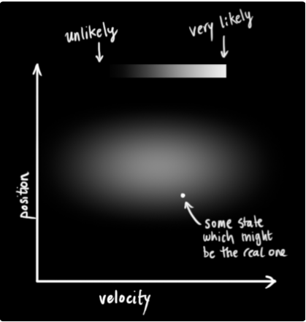


运动模型预测
我们有一个运动目标，我们只观测它的位置（position）和速度(velocity)，它的运动状态表示为：
表示为矩阵的形式：
我们不知道准确的位置和速度，但是我们知道一个大概的范围，并且其中某一些位置比其他位置有更大的可能性：

Slide 3

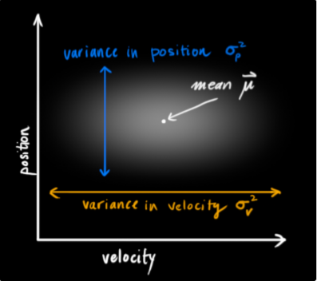
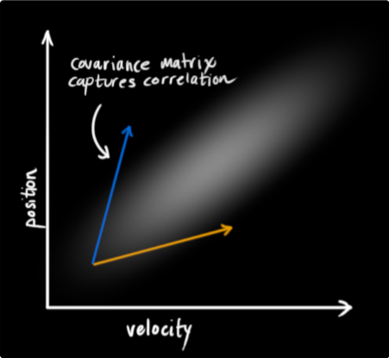
卡尔曼滤滤波器认为位置和速度两个变量都是随机的并且满足高斯分布，每个变量有一个平均值，就是高斯分布的期望μ，这是最有可能的状态，但是他们都是不确定的，于是每个变量还有一个方差
刚才我们没有考虑位置和速度的相关性。事实上，位置和速度是相关的，当我们速度更快时，相同时间将移动得更远，我们用协方差矩阵来描述这种相关性：

Slide 4


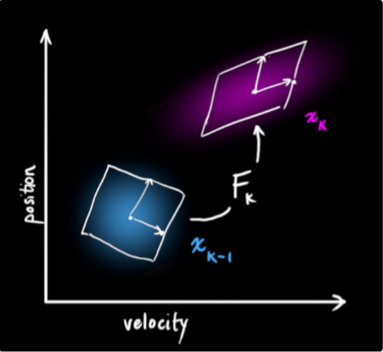
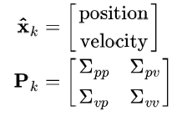
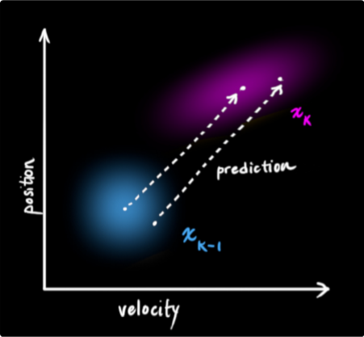
将状态建模为一个高斯团，我们需要k时刻的两条信息，最有可能的预测 ，协方差矩阵
我们用矩阵Fk来表示这种预测：
然后我们需要k-1时刻的状态来预测k时刻的状态：
那么预测矩阵Fk是什么？

Slide 5


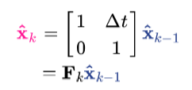

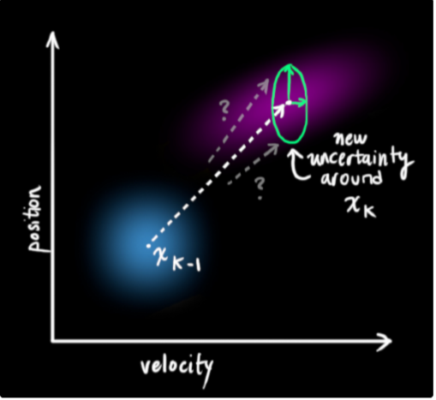

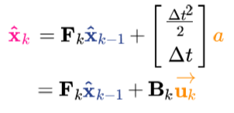

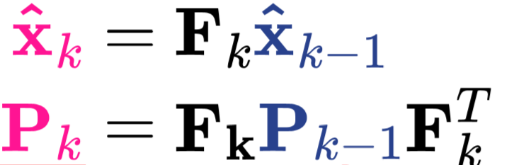
来看看基本的运动学公式：
刚才未考虑任何外部影响，实际上总会有一些外部力使他产生加速度：
但是我们不可能知道外部所有的力，总有一些外部的不确定因素，所以我们的目标会落到一个范围：
也就是说：
我们用一个控制相量 来表示加速度的影响：
协方差呢？
首先给出一个定义：
由此：

Slide 6
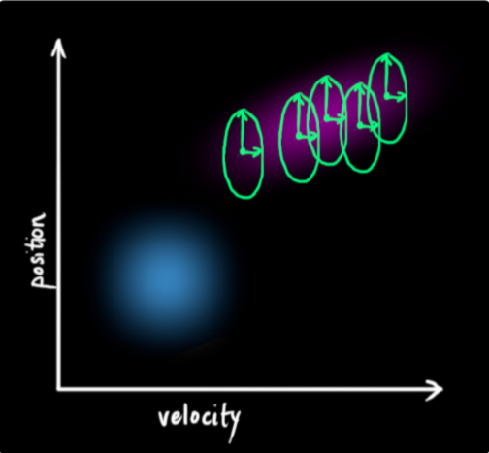
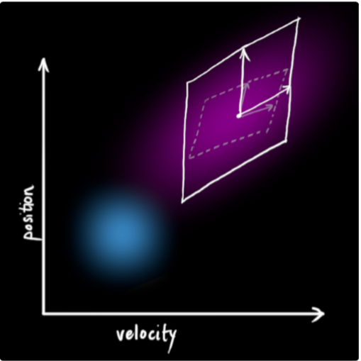

我们用一个高斯噪声来模拟这不确定影响：
这会造成协方差的改变，但是期望不变
我们添加一个噪声矩阵Qk，给出完整的表达式

Slide 7
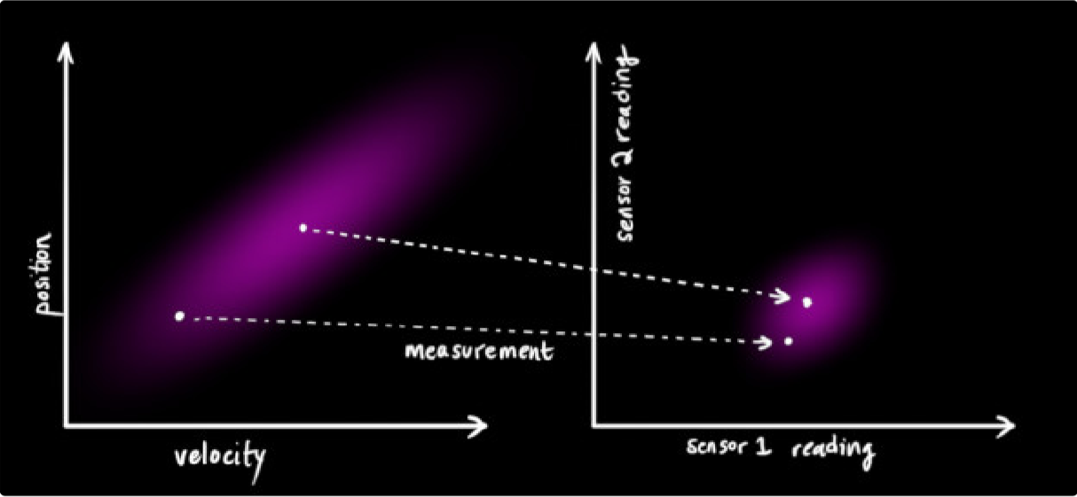
测量预测
用传感器获得数据：

Slide 8
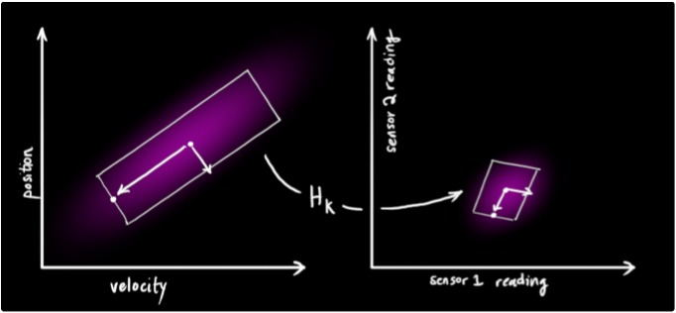
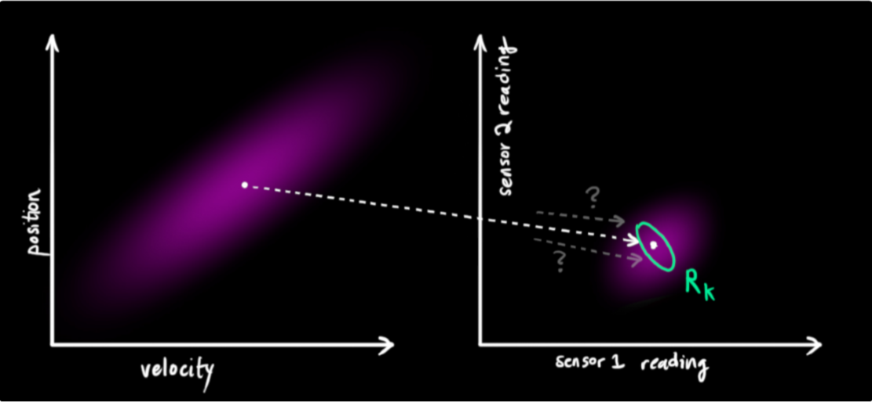




事实上我们的传感器是有一定误差的，导致我们的预测在一个范围里：
用矩阵模拟传感器
用矩阵 表示这种不确定性的 协方差 ， 表示期望值

Slide 9
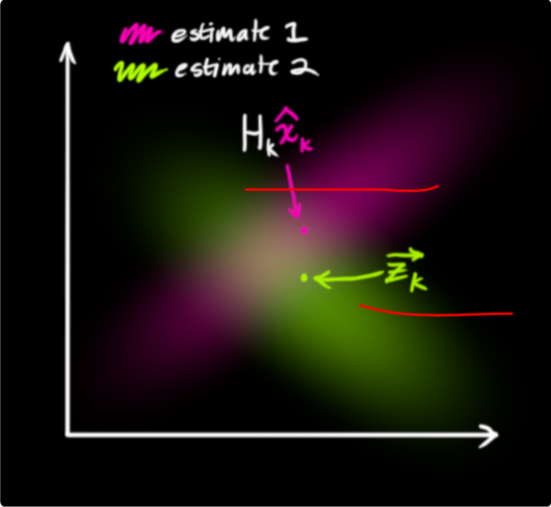
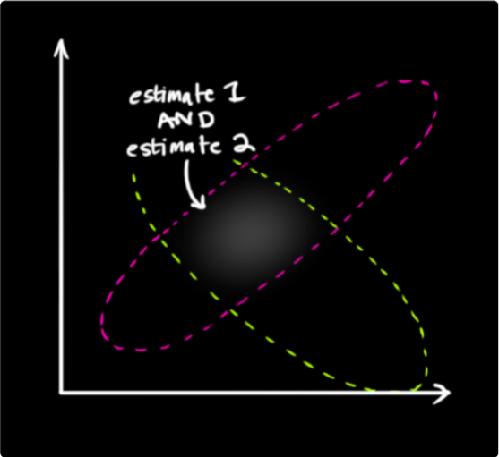
运动模型预测与测量预测融合
现在我们得到的两种预测的结果
（粉色表示模型预测，绿色表示传感器预测）
我们很容易想到，最准确的预测就是两者的重叠

Slide 10

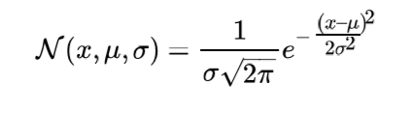
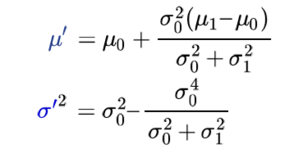
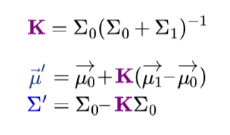
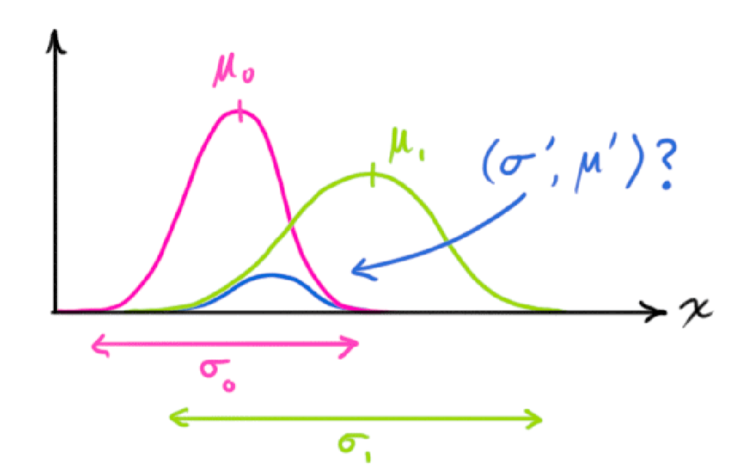
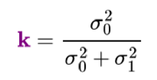

在数学上怎么实现它呢？
我们要做的是将两个高斯函数相乘
我们先看一维的高斯函数
计算可以得到：
用矩阵表示
两个高斯分布的重叠部分
令

Slide 11
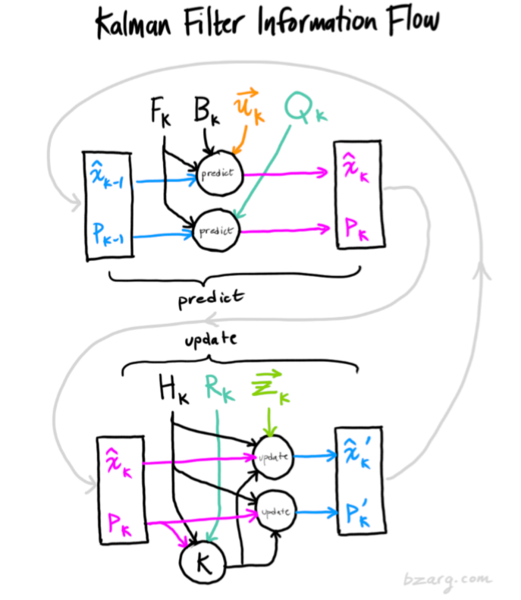


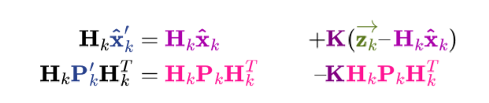



汇总
预测：
观测：
根据上述：
最终得到：

